Slide 1

Архітектура XIX століття в Україні
Виконала:
Учениця 10-Б класу
Київської гімназії № 287
Єфіменко Злата

Slide 2
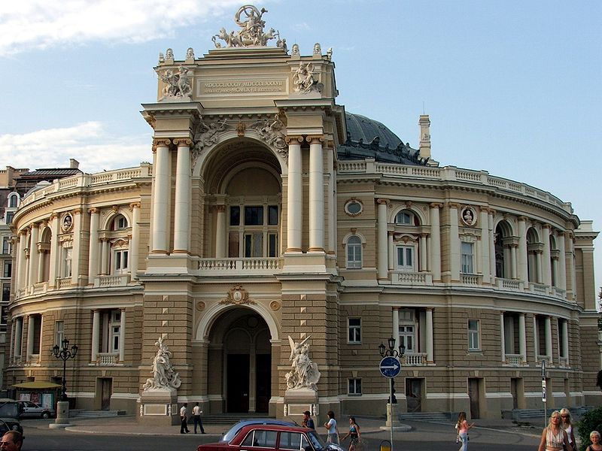
Класицизм
З кінця XVIII ст. в Україну прийшов класицизм, так званий «міський стиль», характерною рисою якого було значне зменшення церковного будівництва. Перевага стала надаватись палацам та громадським будівлям.
Одеська опера, 1809,
архт. Том де Томон

Slide 3
Початок XIX століття
В архітектурі XIX століття на зміну пишноті і розкутості українського бароко прийшов стриманий, академічний стиль класицизму. За будівництвом міст наглядали спеціальні комісії і комітети. Громадські споруди будувалися з урахуванням їх призначення — головною метою архітектора стало не створення зовнішньої привабливості, а внутрішній комфорт (високастеля, вентиляція, освітлення).

Slide 4
Середина XIX ст.
У середині XIX ст. прекрасними зразками класицизму були величаві палати гетьмана Кирили Розумовського в Почепі, Яготині , Глухові й Батурині. Зате справжнім мистецьким витвором є палата в новій столиці України — Батурині, побудована в 1799 — 1803 рр., де вже помітні впливи стилю Людовіка XVI. Не менш цікава величезна садиба Завадовського в Ляличах (арх. Джакомо Кваренгі, 1794—95), де цілий комплекс будов створює колосальне півколо, а головний корпус має витончені форми т.зв. палладіанства— типу Вілла Ротонда поблизу Віценци в Італії.

Slide 5
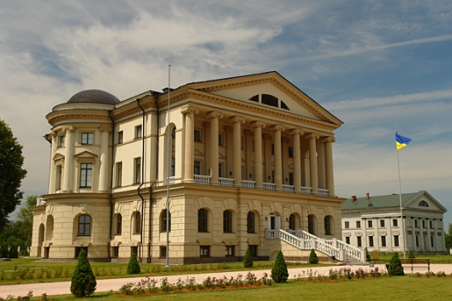
Палац Розумовського у Батурині

Slide 6
Друга половина XIX століття
У другій половині XIX століття стильова єдність класицизму руйнується. Складна епоха утвердження капіталізму відбилася і в архітектурі: з'являються нові матеріали, нові замовники. Складається напрям, який отримав назву «еклектика» (змішування). У київських фасадах того часу можна побачити і готику, і ренесанс, і романський стиль, багато будівель в «цегельному стилі» (головна прикраса — нештукатурена цегельна кладка).

Slide 7
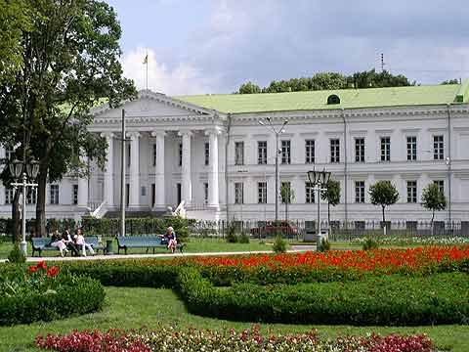
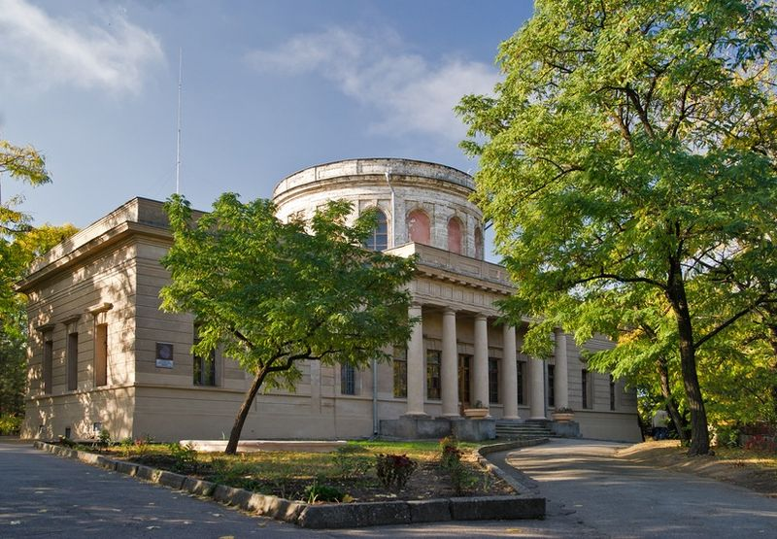
Будинок міської адміністрації Полтави
Обсерваторія, 1827 рік, Миколаїв

Slide 8
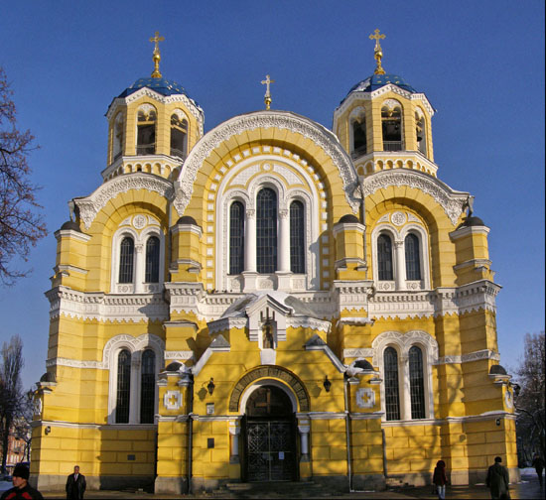
Володимирський собор.
Пошук все більшої різноманітності викликав інтерес і до візантійсько-російських традицій. Вони чітко простежуються у будові найбільшого у Києві кафедрального Володимирського собору, який споруджувався понад 20 років (1862—1886) за проектами І. Штрома, П. Спарро, О. Беретті. Участь у розписах собору В. Васнецова, М. Врубеля зробило собор видатним явищем у монументальному образотворчому мистецтві.

Slide 9
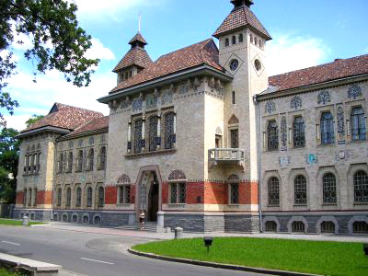
Полтавське земство
Першим проектом у власне українському стилі вважають прийнятий в 1903 році проект будівлі Полтавського земства архітектора В. Кричевського. Розписи цієї будівлі виконав художник Васильківський.

Slide 10
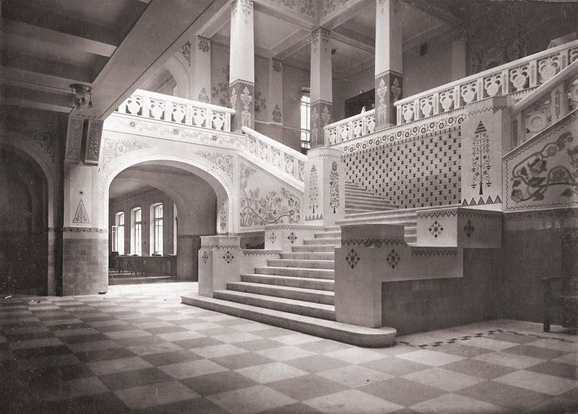
Вестибюль першого поверху

Slide 11
Майстерність і талант українського народу виявилися у створенні палацово-паркових ансамблів. Їх автори, як правило, нам невідомі. Народні майстри створили видатні шедеври архітектурного зодчества: палац Розумовського у Батурині, палац Галаґана в Сокирницях на Чернігівщині,, парк «Олександрія» на березі Росі в Білій Церкві, знаменита «Софіївка» в Умані.

Slide 12
Дякую за увагу!

